Slide 1

Projekt RD pro rodinu s autistickým dítětem
Vypracoval: Petr Šlemar
Vedoucí práce: Ing. Jiří Šál
Oponentní posudek: Ing. Milena Štanclová
Léto 2018

Slide 2
Obsah
Motivace a důvody volby tématu
Cíl práce
Postup návrhu rodinného domu
Představení návrhu rodinného domu
Nezávislá odborná konzultace
Doporučené úpravy návrhu
Naplnění cílů práce
Otázky vedoucího práce a oponenta

Slide 3
Motivace a důvody volby tématu
Zájem o projektování staveb
Rozšíření osobních schopností v oblasti projektování
Rozšíření znalostí v oblasti bydlení osob s poruchou autistického spektra (PAS)

Slide 4
Cíl práce
Zpracování projektu rodinného domu pro rodinu s autistickým dítětem, ve stupni pro stavební povolení
Projekt rodinného domu
  Splňuje požadavky zadavatele
  Soulad s místními podmínkami lokality
  Vhodný pro dítě s PAS
  Vhodné podmínky pro pobyt všech osob v domácnosti
Rozšíření znalostí v oblasti bydlení osob s PAS

Slide 5
Postup návrhu rodinného domu
Zjištění základních údajů
  Územní plán obce
  Katastr nemovitostí
  Přítomnost a dostupnost inženýrských sítí
Literární rešerše problematiky osob s PAS
Zjištění základních požadavků zadavatele a prohlídka lokality
Sestavení variant návrhů rodinného domu
Konzultace se zadavatelem a výběr nejvhodnější varianty

Slide 6
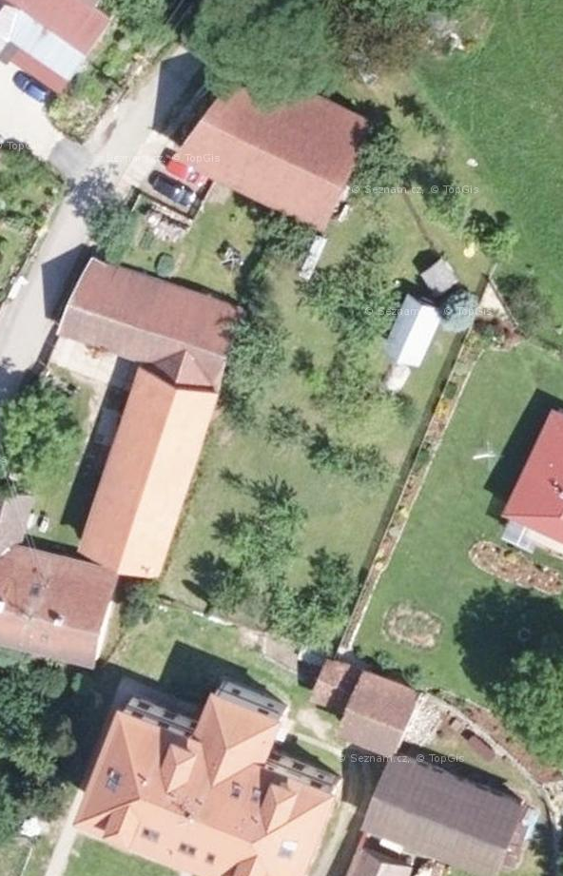
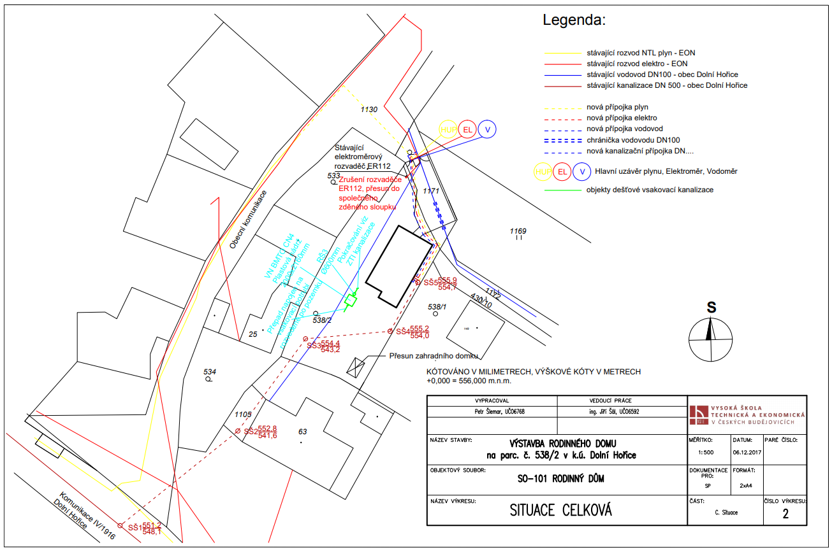
Představení návrhu rodinného domu

Slide 7
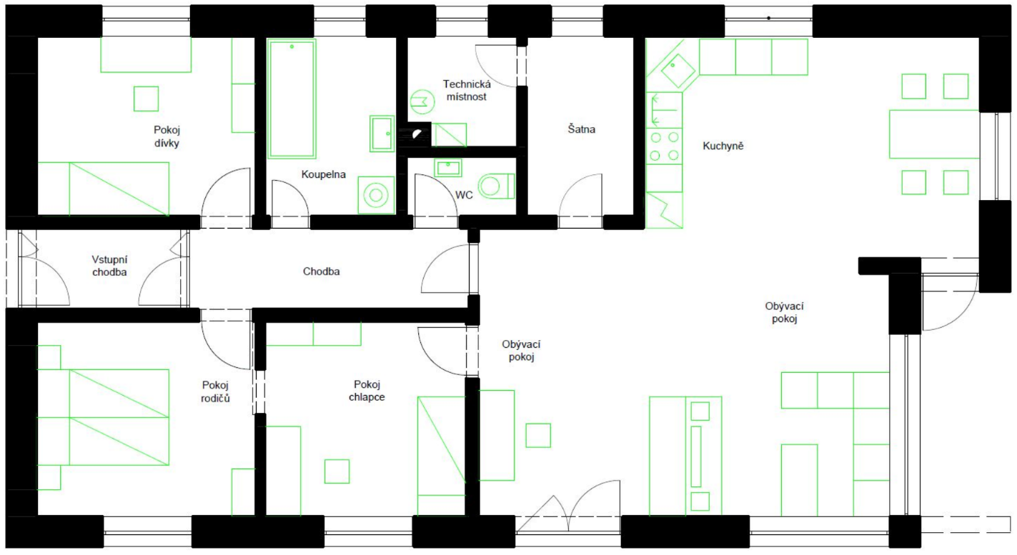
Představení návrhu rodinného domu
Půdorys 1.NP – 9,0 x 16,7 m
Zastavěná plocha – 143,9 m²

Slide 8
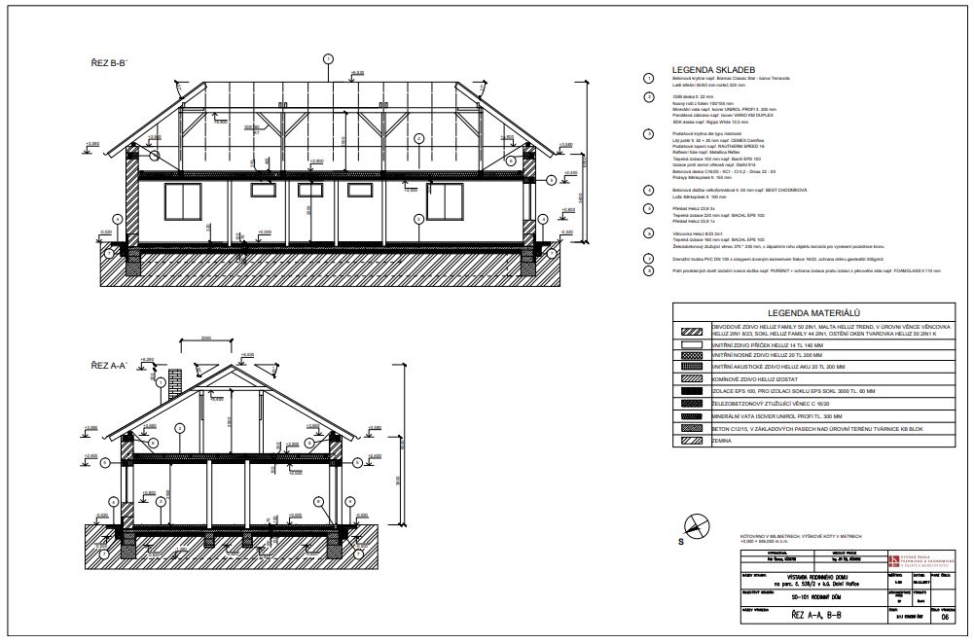
Představení návrhu rodinného domu

Slide 9
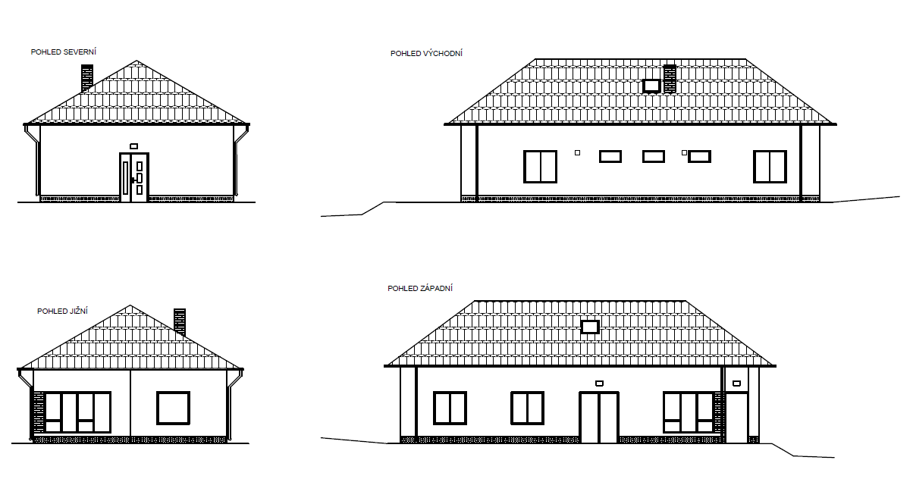
Představení návrhu rodinného domu

Slide 10
Nezávislá odborná konzultace
Konzultace Auticentrum, o.p.s v Českých Budějovicích
  Zjištění praktických zkušeností z práce s osobami s PAS
  Připomínkování návrhu rodinného domu
  Formulace doporučení pro úpravu návrhu rodinného domu
  Formulace doporučení pro změnu prostředí dítěte s PAS
Vypracování varianty projektu zahrnující doporučení

Slide 11
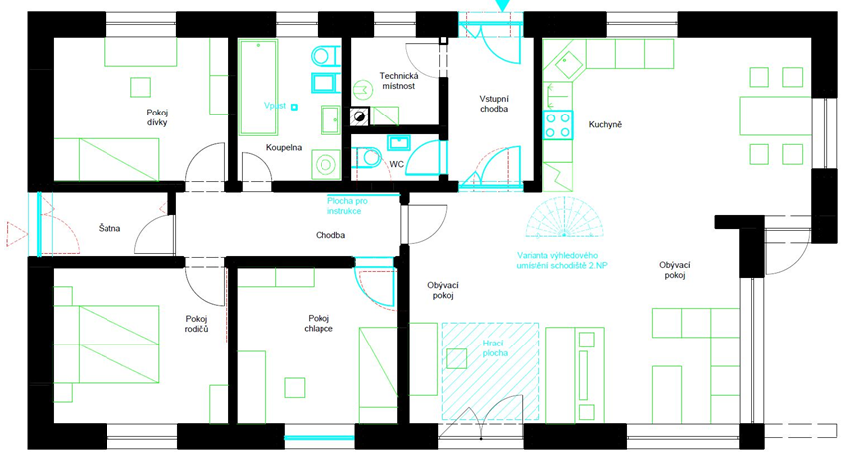
Doporučené úpravy návrhu

Slide 12
Naplnění cíle práce
Vypracovaný projekt rodinného domu v úrovni pro stavební povolení dle požadavků zadavatele
Projekt rodinného domu splňuje požadavky zadavatele
  Projekt rodinného domu je vhodný pro osobu s PAS
Doporučení pro úpravu návrhu rodinného domu
  Změny dispozic a návazností obytných prostor
  Návrh vybavení pro lepší rozvoj dítěte s PAS
  Návrh opatření pro lepší průběh změny prostředí
  Předpoklady pro integraci osoby s PAS do společnosti
Získány teoretické i praktické zkušenosti s PAS

Slide 13
Otázky vedoucího práce a oponenta
Myslíte si, že je vhodnější názor na úpravy objektu otce rodiny nebo Auticentra ČB a proč?

Slide 14
Děkuji za pozornost.

